Slide 1
暑期實習
成果報告
Gateway狀態網頁製作
實習生 : 葉人豪 施冠宇

Slide 2
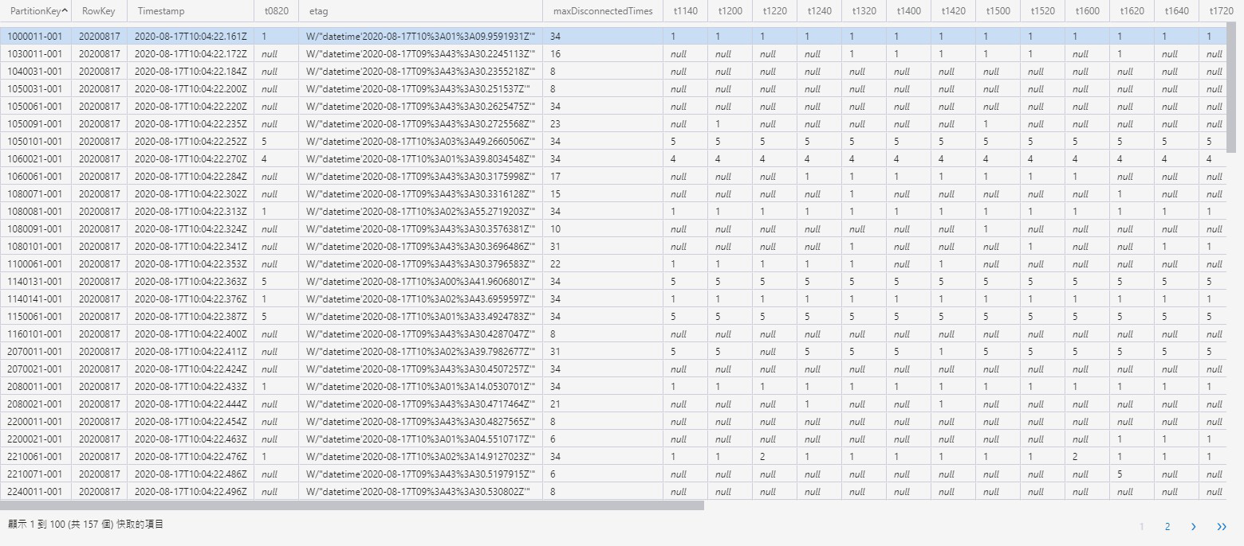
Q

Slide 3
一天的斷線情形

Slide 4
嚴重斷線

Slide 5
曾經斷線又恢復

Slide 6
斷線型別

Slide 7
所在地區

Slide 8
兩天都斷線

Slide 9
CSV

Slide 10
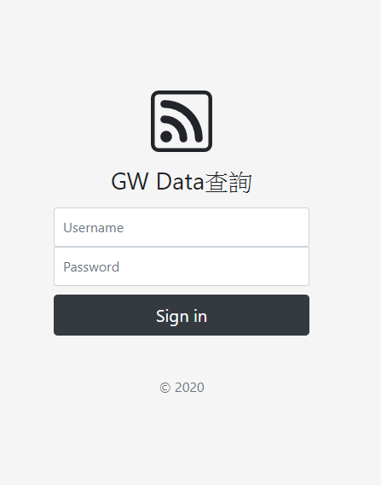

Slide 11
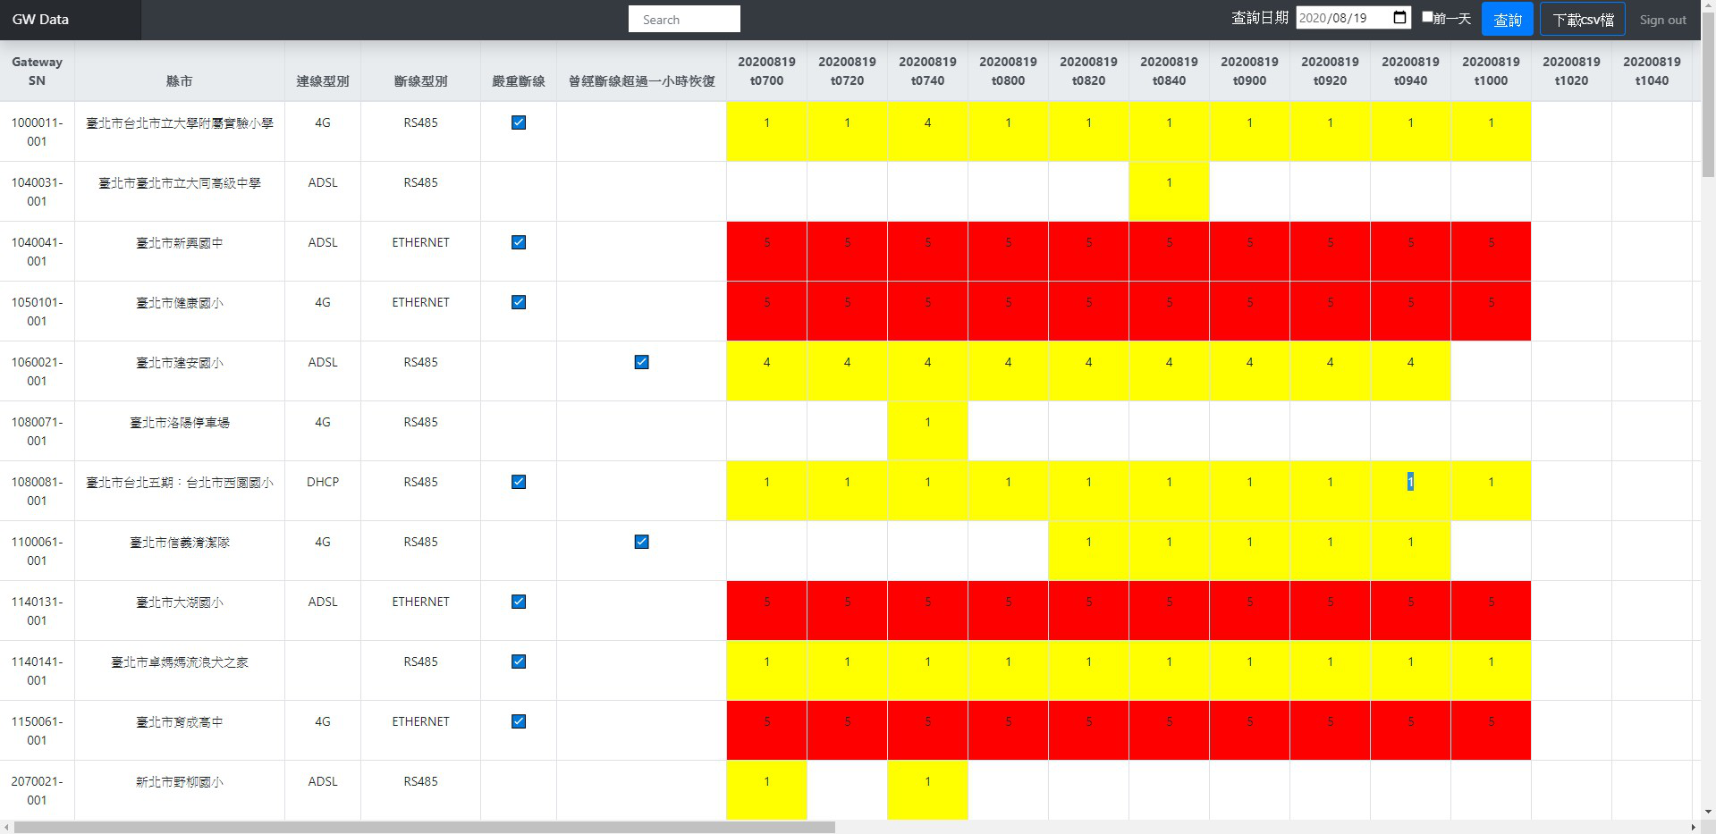

Slide 12
網頁功能介紹
搜尋功能
雙日查詢
登出按鈕
日期查詢
CSV檔下載

Slide 13
每週工作進度
第三週 7/20-7/24 匯入並顯示Azure資料庫的Gateway狀態資料
第五週 8/03-8/07 補強網站功能與畫面設計，並推上Azure
第七週 8/17-8/21 製作成果報告PPT與其他頁面設計
01
02
03
04
05
第四週 7/27-7/31 設計網站基礎功能與增加網站美觀度
第六週 8/10-8/14 將網站Docker化

Slide 14





使用工具
Django 使用Django服務器端網站框架，設置開發環境
HTML HTML負責建立網頁的主要結構，網頁的內容
CSS 使用CSS美化網頁的外觀
JavaScript JavaScript讓網頁能夠呈現動態的效果
Docker 使用Docker讓程式可以在不同硬體上執行

Slide 15
什麼是Django?

Slide 16


Slide 17
可移植性

Slide 19
為什麼選擇Docker?
輕巧
容器共享電腦的OS內核，因此不需要每個應用程序都具有OS，從而提高了服務器效率
安全
容器中的應用程序更安全，Docker提供業界最強大的默認隔離功能

Slide 20
實習成長與收穫
專業知能
成長部分
個人成長
部分
程式能力的進步
熟悉公司與部門的運作模式
專業知識的實踐
團隊合作(X)
軟體的學習
人際關係

Slide 21
網站DEMO

Slide 22
THANKS!

